Slide 1
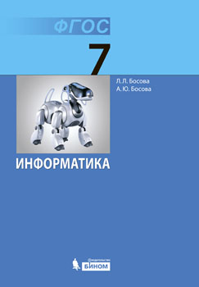
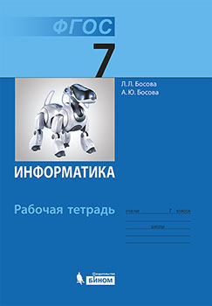
Домашнее задание
§. 2.5
РТ.
№ 127

Slide 2
Проверка Д/З
РТ.
№ 110*
117
* Задание выполняется устно
По 1 баллу

Slide 3
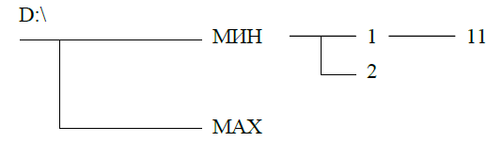
Проверка Д/З
№117

Slide 4
Повторение:
с. 88
Вопросы
№ 2, 6-10
По 1 баллу

Slide 5
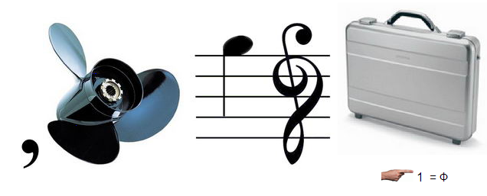
Разгадай ребус. Узнай тему урока.
В
ИНТ
РЕ
ЕР
Ф
К
ЕЙС
1 балл

Slide 6

Что такое интерфейс?
Interface — Интерфейс, стандартизированная система сигналов и способов представления информации, предназначенная для обмена информацией между устройствами, входящими в состав компьютера, а также между компьютером и пользователем.

Slide 7
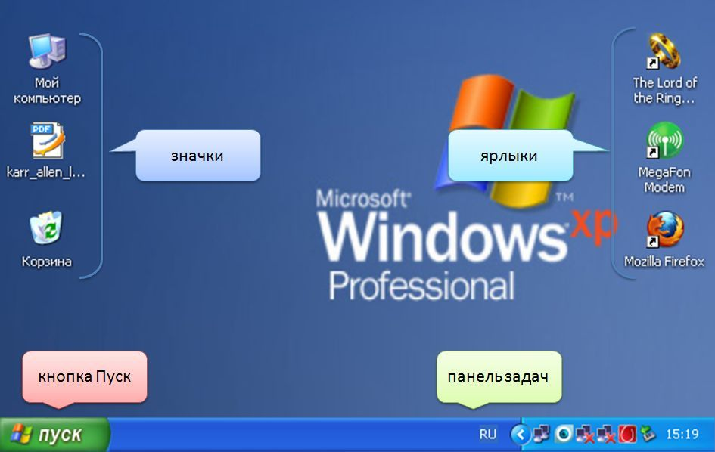
Тема урока:
«Пользовательский интерфейс»

Slide 8
Цели урока:
Познакомиться:
с термином «Пользовательский интерфейс».
Узнать:
какие существуют виды интерфейсов и в чем их отличие.
Учиться :
организовывать индивидуальное информационное пространство.
По 1 баллу

Slide 9
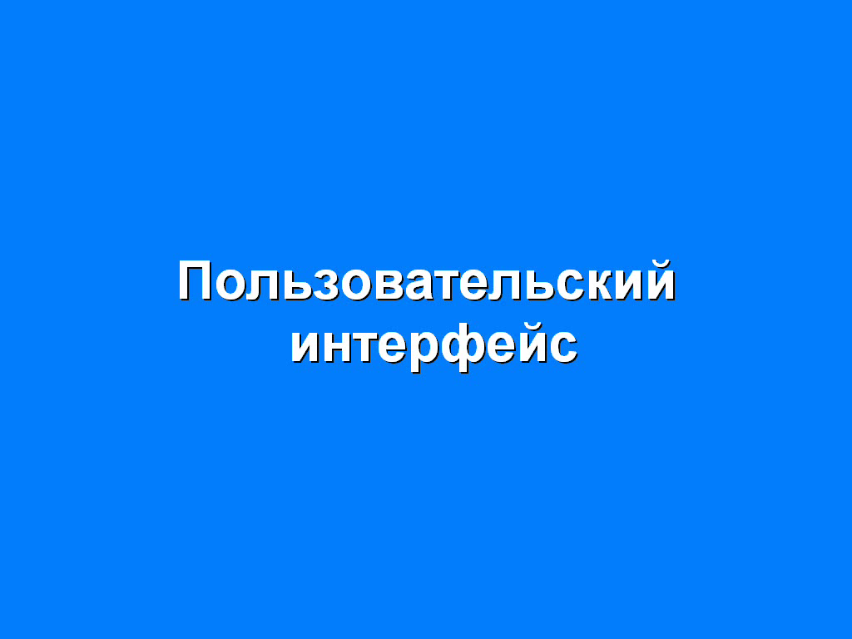


Slide 10
Выполни в рабочей тетради:
№125
1 балл

Slide 11


Работа в паре с помощью компьютера:
С. 90-92
1-3 балла

Slide 12
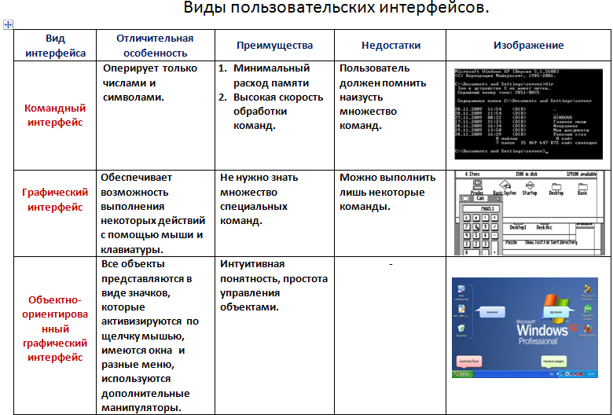
Проверка:

Slide 13
Оцени себя
Баллы | Оценка
1-2 | 2
3 - 4 | 3
5 - 6 | 4
7 и более | 5

Slide 14
Материалы презентации:
Л.Л. Босова, А.Ю. Босова « Информатика 7 класс». Бином. 2013.
Л.Л. Босова, А.Ю. Босова. Методическое пособие. 7 класс
Л.Л.Босова, А.Ю. Босова. Электронное приложение. 7 класс
http://computer.slovaronline.com/I/312-INTERFACE
http://rebus1.com/
http://www.xa-xa.org/uploads/posts/2011-03/1300790114_1300652386_9.jpg
http://ims821.ru/bezymjannyj.jpg
http://www.topdesignmag.com/wp-content/uploads/2011/01/83.png

